Slide 1



UỶ BAN NHÂN DÂN HUYỆN THUỶ NGUYÊN
TRƯỜNG TIỂU HỌC TÂN DƯƠNG
CHUYÊN ĐỀ CHUYÊN MÔN TỔ 2, 3
“Nâng cao kĩ năng thực hành Tiếng Anh
qua dạy học các môn học.”
Tân Dương, ngày 8/4/2022

Slide 2
UỶ BAN NHÂN DÂN HUYỆN THUỶ NGUYÊN
TRƯỜNG TIỂU HỌC TÂN DƯƠNG
Môn: Toán
Bài: Bài 63: Luyện tập chung (Tiết 2)
GV dạy minh hoạ: Nguyễn Thị Minh Ngọc

Slide 3






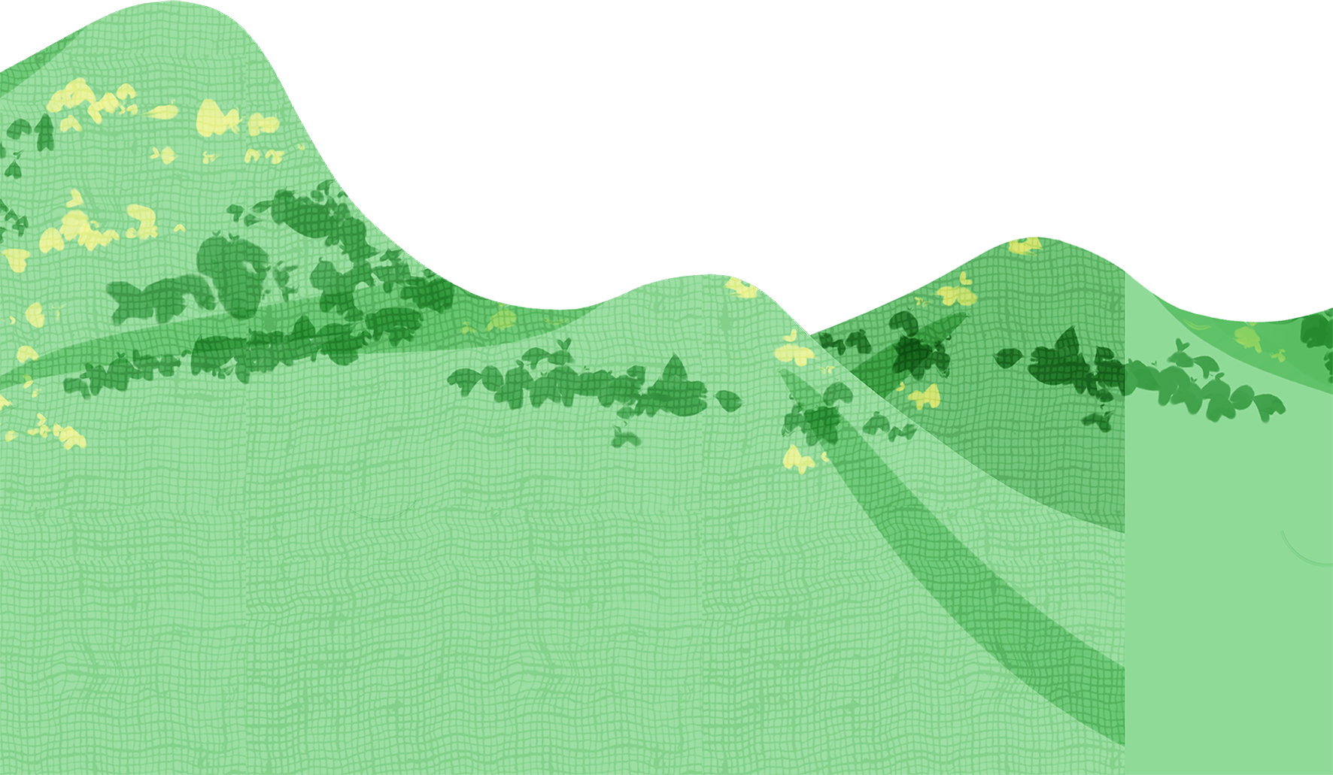


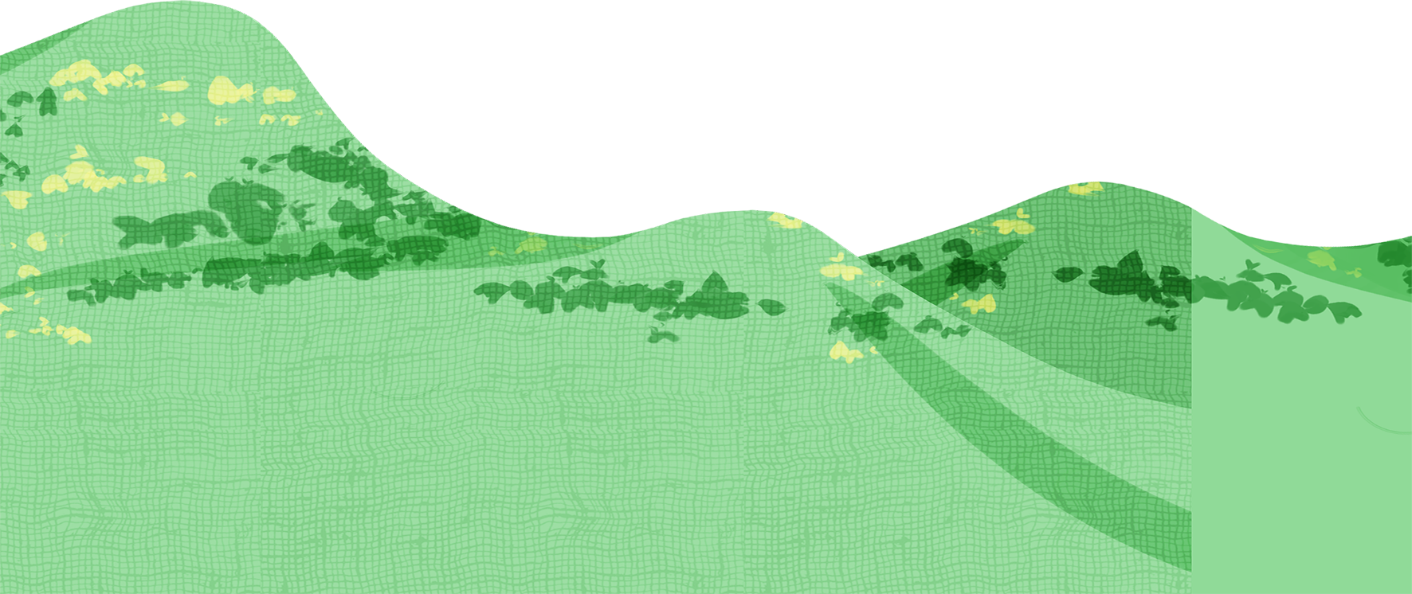


Slide 4


Slide 5
BÀI 63: LUYỆN TẬP CHUNG
(TIẾT 2)

Slide 6



Hành trình thám hiểm
Ngày 1
01
02
03
Chuẩn bị đồ dùng
Cắm trại
Leo núi

Slide 7




Để có một chuyến đi vui vẻ chúng ta phải chuẩn bị đầy đủ đồ dùng.
01
Chuẩn bị đồ dùng

Slide 8

Bạn Mai đã thực hiện một số phép tính như sau:
527
51
759
231
656
42
421
70
-
+
+
-
476
980
698
451
A. B. C. D.
a. Trong các phép tính trên, phép tính nào sai?
b. Em hãy giúp Mai sửa lại phép tính sai cho đúng

Slide 9
759
231
759
231
759
231
+
+
B
980
9
9
0
421
70
421
70
-
-
D
451
5
3
1

Slide 10
1
Bạn Mai đã thực hiện một số phép tính như sau:
527
51
759
231
656
42
421
70
-
+
+
-
476
980
698
451
A. B. C. D.
Trong các phép tính trên, phép tính nào sai?
Em hãy giúp Mai sửa lại phép tính sai cho đúng.

Slide 11








Chúng ta đã có đủ các đồ dùng rồi. Bây giờ chúng ta tiếp tục hành trình nào.
01
Chuẩn bị đồ dùng

Slide 12





02
Các bạn ơi. Bây giờ chúng ta cùng hoàn thành bài tập 2 để cùng nhau leo núi nhé!
Leo núi
Bắt đầu
Notes:
B1: Nhấn chuột
B2: Nhấn vào chữ bắt đầu

Slide 13
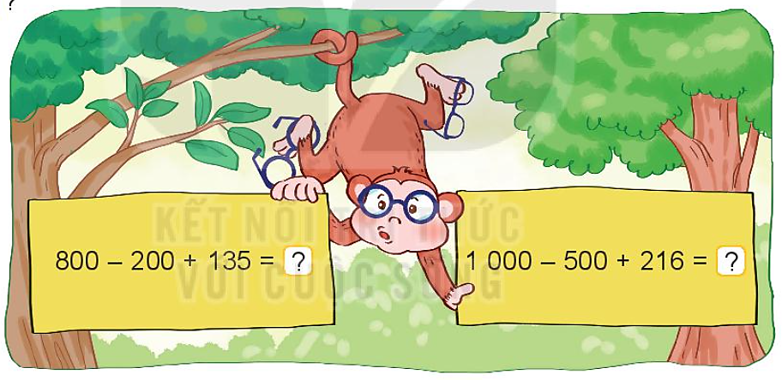
2
Số ?
800 – 200 + 135 =
?
1000 – 500 + 216=
?
735
716

Slide 14
3
Có Hai đội công nhân sửa đường. Đội Một sửa được 850m đường. Đội Hai sửa được ít hơn đội Một 70m đường. Hỏi đội Hai sửa được bao nhiêu mét đường?
Tóm tắt:
Đội Một: 850 m
Đội Hai ít hơn đội Một: 70 m
Đội Hai: ..... m đường ?

Slide 16
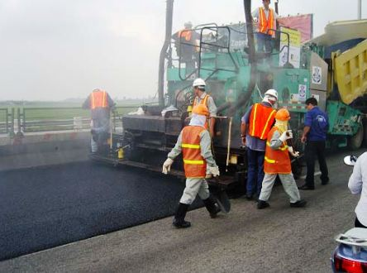

Slide 17
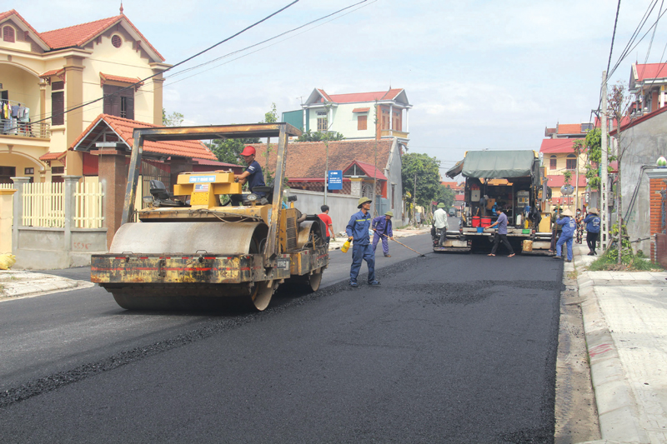

Slide 18
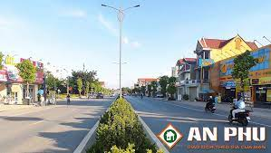

Slide 20

02
Leo núi
Chúc mừng các bạn đã leo núi thành công. Chúng ta cùng đi cắm trại nào!

Slide 21

03
Để việc cắm trại nhanh và dễ dàng hơn chúng mình cùng chơi một trò chơinhé!
Cắm trại

Slide 22


Slide 23


Câu 1
Kết quả của phép tính: 900 – 700 = ?
300
A
2
3
Hết giờ
9
0
10
7
8
5
6
1
4
100
B
200
c

Slide 24
Tìm kết quả của phép tính sau: 300 + 400 = ?
Câu 2
700
A
10
Hết giờ
9
8
2
1
7
0
3
6
4
800
5
B
600
c

Slide 25
219
122
+
Câu 3
34?
3
A
2
8
0
1
3
6
7
9
10
5
4
7
Hết giờ
B
1
c

Slide 26


Các bạn đã hoàn thành xong các công việc dựng trại rất tốt. Cảm ơn các bạn rất nhiều!

Slide 27



Hẹn gặp lại các bạn ở buổi thám hiểm lần tới nhé.

Slide 28

XIN CHÂN THÀNH CẢM ƠN
QUÝ THẦY CÔ GIÁO VÀ CÁC EM
Notes:
28

